Slide 1
Обчислення площ плоских фігур
Алгебра і початки аналізу, 11 клас

Slide 2
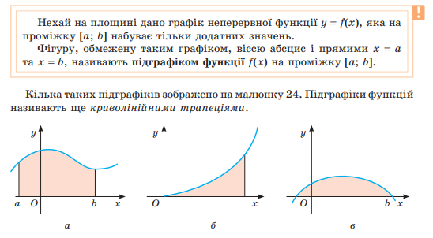

Slide 3
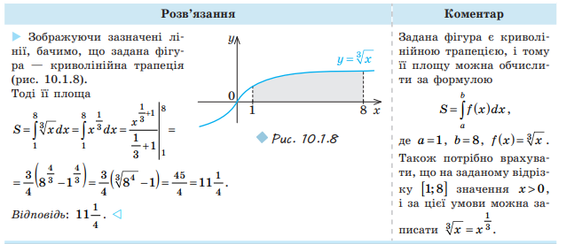

Slide 4
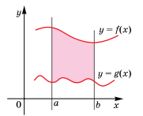

Slide 5
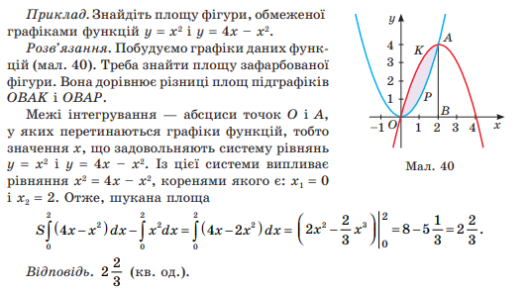

Slide 6
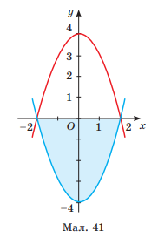

Slide 7
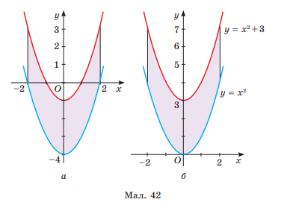

Slide 8
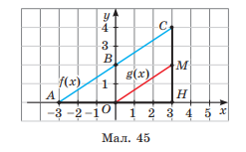

Slide 9
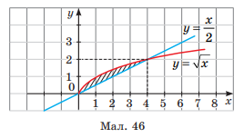

Slide 10
Відповіді. Слайд 8. 1-Д. 2-В. 3-Б. 4-А. Слайд 9. Б.
МОЛОДЧИНКА !

